Slide 1
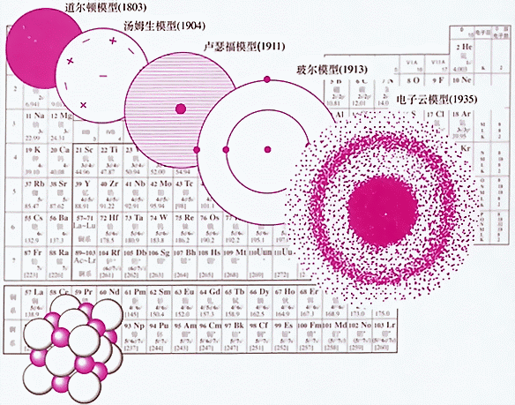
道尔顿原子学说
汤姆逊“葡萄干布丁”模型
卢瑟福核式模型
玻尔电子分层排布模型
量子力学模型.

Slide 2
科学家对原子结构的认识顺序正确的是（ ）
①.汤姆逊“葡萄干布丁”模型；
②.道尔顿家原子学说；
③.卢瑟福原子结构的核式模型；
④.量子力学模型。
⑤.玻尔原子结构模型；
① ② ③ ④ ⑤ B. ② ① ③ ④ ⑤
C. ② ① ③ ⑤ ④ D. ① ② ⑤③ ④

Slide 3
玻尔原子结构模型
玻尔电子分层排布模型的基本观点是
①原子中的电子在有确定半径的圆周轨道上绕核运动，并且不辐射能量。
②在不同轨道上运动的电子具有不同的能量，而且能量是量子化的，轨道能量依n值(n=1、2、3……等）的增大而增大。n为量子数。对于氢原子当电子处于n=1时，为基态；能量高于基态的状态为激发态.
③当电子从一个轨道跃迁到另一个轨道时，才会辐射或吸收能量。辐射或吸收的能量以光的形式表现并记录下来，就形成光谱。
玻尔电子分层排布模型成功地解释了原子光谱是线状光谱。
玻尔的重大贡献在于指出了原子光谱源于电子在能量不同的
轨道之间跃迁，而轨道是量子化的。

Slide 4
量子力学对原子核外电子运动状态的描述
1.原子轨道与四个量子数
（1）n——主量子数
量子数 n 称为主量子数。也称为电子层数。
n = 1, 2, 3, 4, 5, 6,……等
符号 = K, L, M, N, O, P,……等
能量: E₁ < E₂ < E₃ < E₄ < E₅ < E₆……等。
主量子数 n是决定电子能量的重要因素。

Slide 5
(2). l ——角量子数
①.l称为角量子数,角量子数的取值
当 n值一定时，l共有n个取值：
l = 0, 1, 2, 3, 4, ……(n-1)
符号= s, p, d, f, g…….等。
l | 0 | 1 | 2 | 3 | 4
符号 | s | p | d | f | g

Slide 6
②.角量子数l表示同一电子层中有不同的能级
n=1时，有1个角量子数，即：l=0；表示该层只有一个能级。
当n=2时，有2个不同的角量子数，l=0，l=1；表示该层有两个能级。
当n=3时，有3个不同的角量子数，l=0； l=1; l=2;表示该层有三个能级。类推。有几个角量子数也表示几个能级。
正因为Na原子n电子层可以分为l个不同的分层：n=4时，l=0,1,2,3;n=3， l=0,1,2；所以当Na原子受激发变成激发态后，处于n=4的电子层跃迁到n=3的电子层时形成多条光谱。

Slide 7
n能层、l与能级的关系
n | 电子能层 | l | 能级
1 | 1 | 0 | 1s
2 | 2 | 0 1 | 2s 2p
3 | 3 | 0 1 2 | 3s 3p 3d
4 | 4 | 0 1 2 3 | 4s 4p 4d 4f

Slide 8
③ .电子的能级的能量关系
多电子原子中，n 和 l 共同决定电子的能量高低。
n相同,l不同时，如n=4, l = 0,1,2,3时，各种电子的能量
一般有:E_{4s} < E_{4p} < E_{4d} < E_{4f}
例.若n=3，以下能级符号错误的是（ ）
A．3 p B．3f C．3 d D．3 s
④.角量子数l表示（原子轨道或电子云）的形状
l=0的s轨道或电子云是球形分布；
l=1的p轨道或电子云是呈亚铃形分布；
l=2的d轨道或电子云是呈花瓣形分布；

Slide 9
(3).m——磁量子数
在没有外磁场时，n、l 相同的电子状态的能量是相同的；在有外磁场时，n、l 相同的电子的状态的能量是不同的，这些状态的能量有新变化。用磁量子数m来描述这些状态。
①.m的取值。对同一能级而言（即同一个亚层）,当l一定时，m可取0,±1,±2,±3….±l, 共(2l +1)个值。
②.在有外磁场时，谱线会分裂成更多的新谱线。
l=0: m=0;只有一条谱线
l=1: m=0,m=±1,在有外磁场时，一条谱线 分裂成三条谱线
l=2: m=0, m= ±1, m= ±2，一条谱线 分裂成五条谱线；
l=3: m=0, m= ±1, m= ±2 ,m= ±3，一条谱线 分裂成七条谱线。

Slide 10
③.磁量子数m决定原子轨道或电子云在空间的伸展方向。
l=0 ,m=0,s原子轨道或电子云是球形对称的，在空间各个方向上伸展的程度相同,一个伸展方向；
l=1,m=0,m=±1 p原子轨道或电子云在空间有三种互相垂直的伸展方向（p_{x}、p_{y}、p_{z} ）；
l=2,m=0, m= ±1, m= ±2， d原子轨道或电子云在空间有五种伸展方向（ d_{xy、}d_{xz}、d_{yz}、d_{z}²、d_{x}²_{-y}^{2。} ）；
l=3,m=0, m= ±1, m= ±2 ,m= ±3， f原子轨道或电子云在空间有七种伸展方向。
确定了n、l、m，就确定了原子核外电子的空间运动状态，我们通常用原子轨道表示n、l、m确定的核外电子的空间运动状态。

Slide 11
(4)自旋磁量子数m_{s}
高分辩率光谱实验事实揭示电子还存在一种奇特的量子化运动,称其为自旋运动.
用自旋磁量子数m_{s}来描述电子的自旋运动.
处于同一原子轨道上的电子自旋运动只有两种.
用自旋磁量子数m_{s}=+1/2(通常用向上箭头↑来表示)
和自旋磁量子数m_{s}= -1/2(通常用向下箭头↓来表示)。
为什么氢原子的电子由第2层跃迁到第1层时得到两条靠得很近的谱线？
氢原子的电子由激发态2p能级跃迁到1s能级时得到两条谱线和Na原子的黄色光表示出的双线正是电子的自旋运动有两种所产生的。这里的自旋不代表电子象地球那样绕轴自转。

Slide 12
纵上所述:
主量子数n对应着电子层.
主量子数n和角量子数l对应着n电子层的能级.
主量子数n和角量子数l和磁量子数 m对应着n电子层的l能级中的原子轨道.
自旋磁量子数m_{s}描述的是电子的性质.
n、l、m一经确定，原子核外电子的空间运动状态也就确定，即原子轨道就确定。
原子轨道：用n、l、m三个量子数共同描述核外电子的空间运动状态称为一个原子轨道。
原子轨道：在一定的电子层上(n)，具有一定的形状(l)和伸展方向(m)的电子云所占据的空间称为原子轨道。

Slide 13
n=1(K层 ）、l=0,m=0,K层只有一个原子轨道，即1s轨道。
n=2(L层)、l=0,m=0该能级只有一个原子轨道，即2s轨道；
n=2、l=1时,m=0, ±1,表示2p能级包括三个能量相同的p轨道，这三个p轨道在直角坐标中分别记为2p_{x}、2p_{y}、2p_{z}。
这样 L层共有4个轨道 ；1个s轨道，3个p轨道。
n=3(M层)、l=0,m=0该能级为3s轨道；
n=3、 l=1,m=0, ±1时,为3个p轨道，分别为3p_{x}、3p_{y}、3p_{z}；
n=3、 l=1,m=0, ±1，±2时,表示3d能级有5个能量相同的d轨道，分别为3d_{xy、}3d_{xz}、3d_{yz}、3d_{z}²、3d_{x}²_{-y}^{2。}
这样M层共有9个轨道 ；1个s轨道，3个p轨道和5个d轨道。
类推每层最多有 n²个轨道。

Slide 14
n |  | l |  | m | 原子轨道 | m_{s}
取值 | 符号 | 取值 | 符号 | 取值 | 符号 | 取值
1 | K | 0 | s | 0 | 1s | ±1/2
 |  |  |  |  |  | ±1/2
 |  |  |  |  |  | ±1/2
 |  |  |  |  |  | ±1/2
 |  |  |  |  |  | ±1/2
 |  |  |  |  |  | ±1/2
0
s
0
2s
2
L
1
p
0, ±1
2p_{x}、2p_{y}、2p_{z}
0
s
3s
0
3
M
1
p
0, ±1
3p_{x}、3p_{y}、3p_{z}
d
0, ±1, ±2
3d_{xy、}3d_{xz}、3d_{yz}、3d_{z}²、3d_{x}²_{-y}^{2。}
2

Slide 15
各电子层可能有的最多轨道数如下：
电子层(n) | 角量子数(l) | 轨道数(n、l、m)
n=1 | s | 1=1²
n=2 | S p | 1+3=4=2²
n=3 | S p d | 1+3+5=9=3²
n=4 | S p d f | 1+3+5+7=16=4²
n |  | n²

Slide 16
1。在物质结构研究的历史上，首先提出原子内有电子学说的是（ ）
A、道尔顿 B、卢瑟福 C、汤姆生 D、波尔
2。以下能级符号不正确的是 （ ）
A. 3s B. 3p C . 3d D. 3f
3。能够确定核外电子空间运动状态的量子数组合为（ ）
A n、l B n、l、m_{s} C n、l、m D n、l、m、m_{s}
4。下列轨道能量相同的是（ ）
A 3s与3p_{x} B 3p_{x}与3d_{xy}
C 3p_{z}与3p_{y} D 3d_{xz}与3d_{z}²、3d_{x}²_{-y}^{2。}

Slide 17
5。下列表示原子轨道合理的是（ ）
A n=2, l=2, m=0 B n=2,l=0,m= ± 1
C n=3, l=1, m= 1 D n=4,l=3,m= ±2
6。在下列各组核外电子的运动状态填上合适的量子数
(1) . n=( ) , l=3 , m=2 , m_{s}= +1/2
(2). n = 2, l= ( ), m=1 , m_{s}= -1/2
(3). n=4, l=0, m=( ) , m_{s}= -1/2
(4). n=4, l=0, m= 0 , m_{s}= ( )

Slide 18
7。在下列各组四个量子数来描述核外电子的运动状态中，哪些是合理的？哪些是不合理的？并说明理由。
(1). n = 2 l = 1 m = 0 m_{s} = + 1/2
(2). n = 3 l = 3 m = 2 m_{s} = - 1/2
(3). n = 3 l = 2 m = 2 m_{s} = + 1/2
(4). n = 4 l = 2 m = 3 m_{s} = + 1/2
(5). n = 2 l = 0 m = -1 m_{s} = - 1/2
8.(1).用四个量子数描述 n = 3, l =1的所有电子的运动状态。(2)描述 n = 4, l =2的所有电子的运动状态。

Slide 19
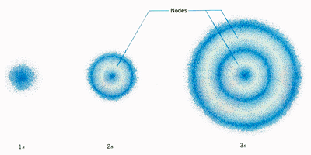
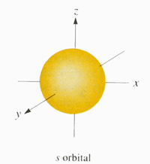
2.原子轨道的图象描述和电子云
原子轨道是波尔所说的圆形轨道吗？它会是我们日常生活中常提到的轨道吗？究竟应该怎样形象地描述原子中电子的运动状态？
（1）原子轨道的图象描述
原子轨道：在一定的电子层上(n)，具有一定的形状(l)和伸展方向(m)的电子云所占据的空间称为原子轨道。
S能级的原子轨道是球形对称的

Slide 20
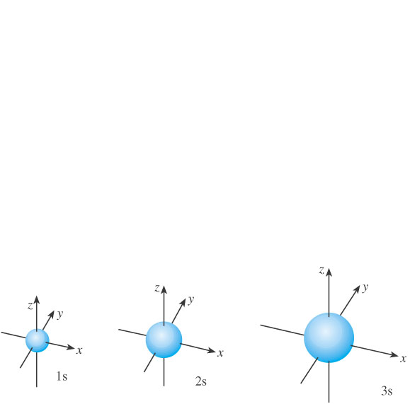
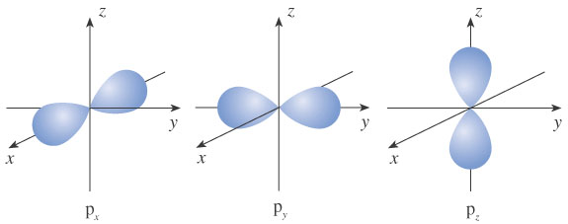
p轨道沿着x、y、z轴方向呈亚铃形分布

Slide 21
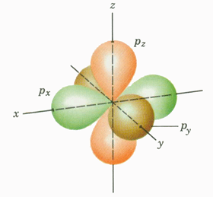
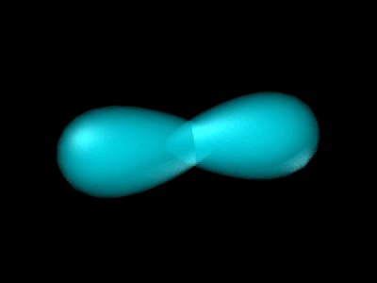
P能级的原子轨道
P能级的原子轨道是纺锤形的,每个P能级有3个原子轨道,它们相互垂直,分别以P _{x},P_{y},P_{Z}表示.

Slide 22
（2）电子云
宏观物体的运动特征：
可以准确地测出它们在某一时刻所处的位置及运行的速度；
可以描画它们的运动轨迹。
微观物体的运动特征：
核外电子质量小，运动空间小，运动速率大。
无确定的轨道，无法描述其运动轨迹。
无法计算电子在某一刻所在的位置，只能指出其在核外空间某处出现的机会多少。

Slide 23
宏观、微观运动的不同
 | 宏观物体 | 微观粒子
质量 | 很大 | 很小
速度 | 较小 | 很大（接近光速）
位移 | 可测 | 位移、能量 不可同时测定
能量 | 可测
轨迹 | 可描述 （画图或函数描述） | 用电子云描述 （用出现机会的大小描述）

Slide 24

电子云：用小点的疏密程度来形象地描述电子在原子核外空间出现的概率大小的图形称为电子云。
电子云的演示
电子云：描述核外电子运动特征的图象。
电子云中的小黑点：
并不是表示原子核外的一个电子,而是表示电子在此空间出现的机率。
电子云密度大的地方说明电子出现的机会多，而电子云密度小的地方说明电子出现的机会少。

Slide 25
电子云的图形与原子轨道图形相似：
s电子云是球形分布；p电子云是呈亚铃形分布；
d电子云是呈花瓣形分布；f、g电子云复杂不要求。
p_{x}、p_{y}、p_{z}的电子云示意图：
P_{x}电子云 表示p轨道上的电子在空间出现的概率分布相对x轴对称。电子主要在yz平面上、下方出现； p_{y}的电子云主要在xz平面上、下方出现； p_{z}电子云的电子主要在xy平面上、下方出现；

Slide 26
1-4电子层可容纳电子的最大数目
电子层 (n) | K (1) | L (2)
电子亚层 | s | s | p | s | p | d | s | p | d | f
亚层中的轨道数 | 1 | 1 | 3 | 1 | 3 | 5 | 1 | 3 | 5 | 7
亚层中的电子数 | 2 | 2 | 6 | 2 | 6 | 10 | 2 | 6 | 10 | 14
每层中可容纳电子的最大数目2n² | 2 | 8 |  | 18 |  |  | 32

Slide 27
1.下列轨道上的电子在xy平面上的电子云密度为零的是
A 3s B 3p_{x} C 3p_{z} D 3dz²
2.试画出下列电子云的图形：
（1）.2p_{z} (2) 3d_{yz} (3).3dx²-y²
3.试列表写出Na原子的11个电子的所有运动状态。

Slide 28
Na原子的11个电子的运动状态列表如下
n | l | m | m_{s} | 原子轨道和电子数
1 | 0 | 0 | ±1/2 | 1s²
2 | 0 | 0 | ±1/2 | 2s²
2 | 1 | +1 | ±1/2 | 2p_{x}²
2 | 1 | 0 | ±1/2 | 2p_{y}²
2 | 1 | -1 | ±1/2 | 2p_{z}²
3 | 0 | 0 | +1/2(-1/2) | 3s¹

